Slide 1
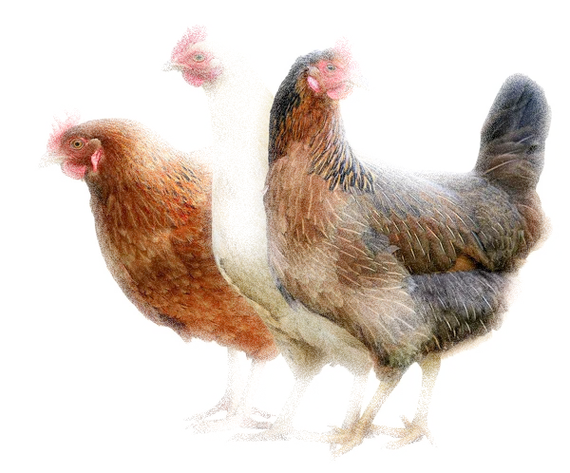
Etude de marche
PASCAL BROCHART – Septembre 2024

Slide 2
CONTEXTE
Entreprise d’agroalimentaire française spécialisé dans l’élevage et la vente de poulets
Souhaite se développer à l’international
Cibler les pays dont l’entreprise pourrait acquérir des parts de marché à l’exportation

Slide 3
Préparation des données
3 fichiers de données (Population, Dispo alimentaire et FAOSTAT pour le PIB des pays)
Aucune valeurs manquantes ou doublons à l’intérieur de chaque jeu de données
Filtre sur la viande de volailles avec import/export, production et dispo alimentaire
Suppression des colonnes inutiles
Concaténation des 3 jeux de données
Traitement de la population en millions d’habitants et calcul du PIB par habitant

Slide 4
nettoyage des données
Suppression des pays ou les données imports/export, production et dispo alimentaire sont manquantes après pivotement des données
Ajustement de noms de pays et valeurs manquantes lorsque nécessaire
Suppression des 4 pays les plus importants pour permettre une étude plus ciblée dans un périmètre moins concurrentiel et plus proche de la France
Etats-Unis d’Amérique, Brésil, Chine continentale, Inde

Slide 5
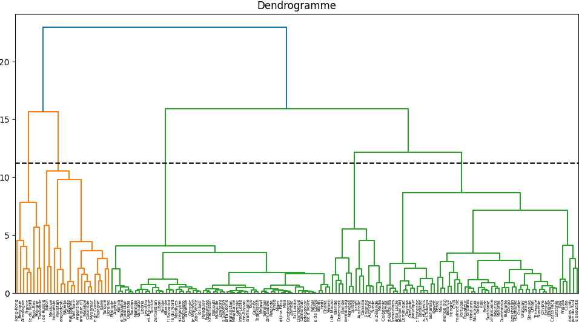
Classification ascendante hiérarchique

Slide 6
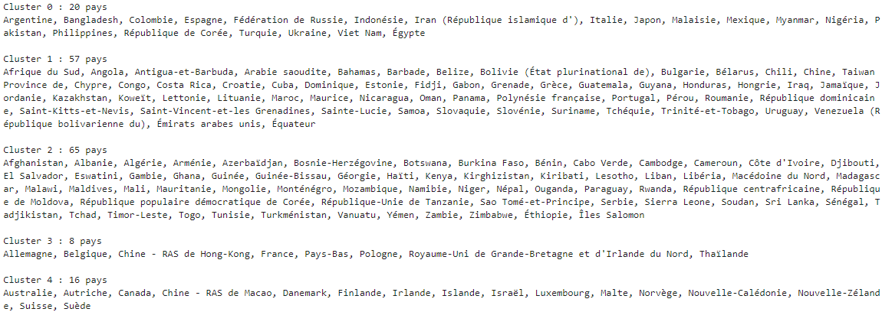
Classification ascendante hiérarchique
Le dendrogramme ci-dessus permet de représenter un arbre de classification et de mettre en évidence une hiérarchisation des individus basée sur les données normalisées
On place ici en pointillé une ligne permettant de définir combien de clusters seront utilisés

Slide 7
Méthode K-Means
La méthode de partitionnement K-Means, tout comme la CAH, est un algorithme non supervisé et vise à minimiser la somme des distances entre chaque individus et le centroïdes
Le choix initial du nombre de centroïdes conditionne le résultat final
Cet algorithme est itératif et permet de déplacer le centroïde jusqu’à la convergence, c’est-à-dire lorsque plus rien ne bouge entre deux itérations

Slide 8
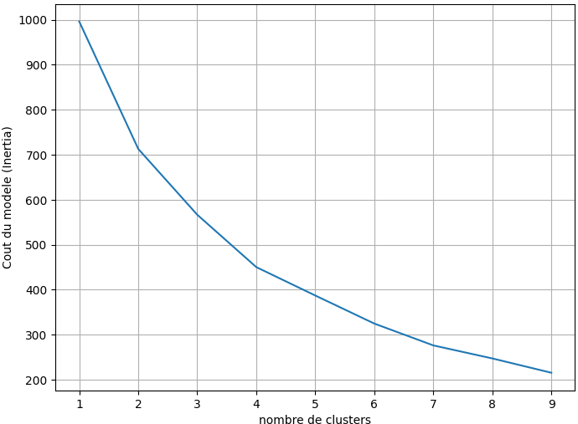
Méthode du coude
La méthode du coude permet de déterminer le nombre optimal de clusters à utiliser en affichant l’inertie interclasse obtenue
On va s’intéresser particulièrement à une cassure dans la courbe qui nous permettra de déterminer où on va trop loin dans le nombre des clusters

Slide 9
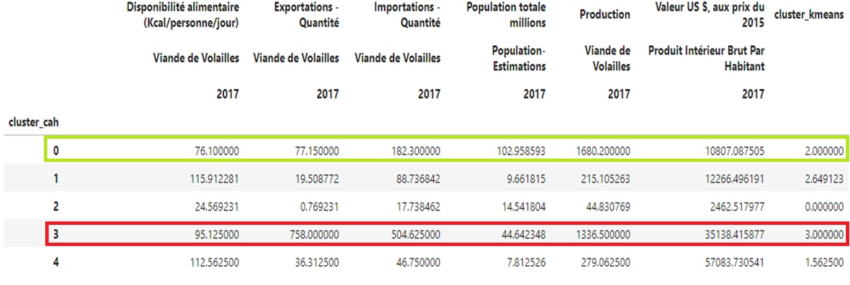
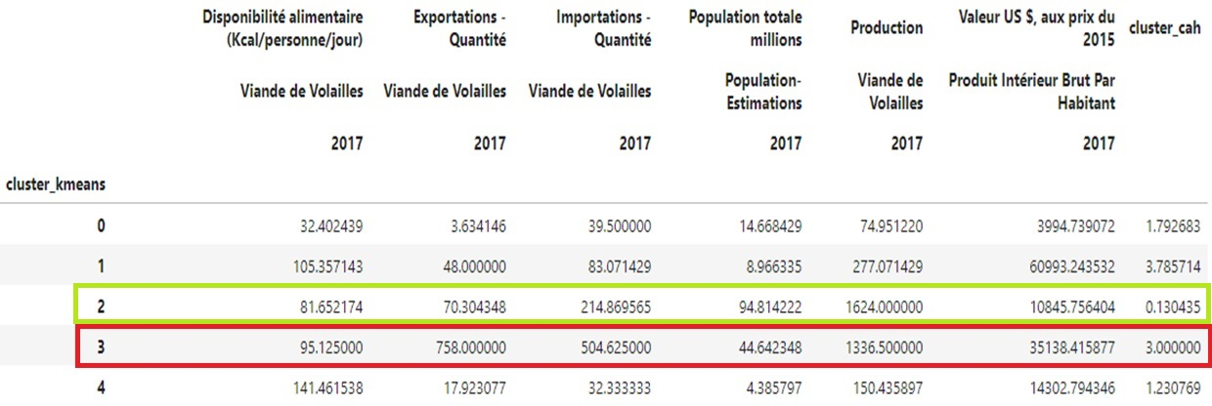
COMPARAISON DES CLUSTERS CAH ET K-Means
Les graphiques ci-dessous illustrent les moyennes des différentes variables groupées par les clusters identifiés par la classification ascendante hiérarchique et par K-Means
La répartition n’est pas identique mais on peut noter une forte similitude
Les clusters en rouge sont strictement identiques entre les deux méthodes et ceux en vert sont très proches

Slide 10
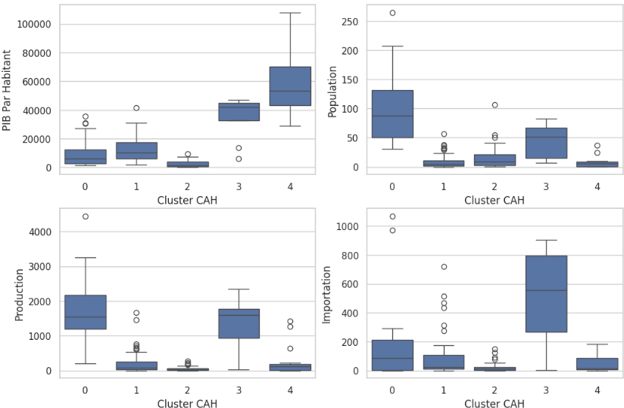
Distribution des variables

Slide 11
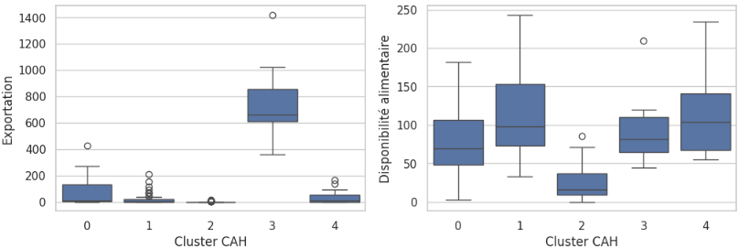
Distribution des variables
Les graphiques ci-dessus représentent la répartition des variables par cluster
On remarque dans la page précédente un PIB par habitant assez élevé pour le cluster 3 ainsi qu’une population moyenne
En revanche le cluster 0 a une population bien plus importante mais un PIB par habitant faible

Slide 12
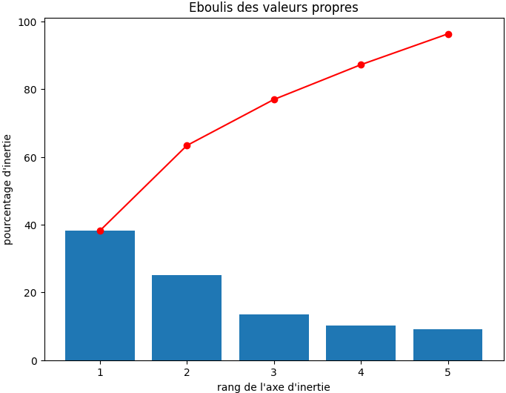
Analyse en composantes principales
L’ACP permet de réduire les dimensions d’un jeu de données dans un nouvel espace

Slide 13
Analyse en composantes principales
Le graphique ci-dessus permet de représenter le pourcentage de données projetées sur les axes principaux et s’appelle « le diagramme d’éboulis de valeurs propre »
Ainsi en choisissant cinq composantes nous obtenons presque 100% de la somme cumulée des inerties visualisable grâce à la courbe rouge
Nous allons effectuer une ACP sur deux composantes ce qui représentent un peu plus de 60%
Permettre la création de graphiques en 2D

Slide 14
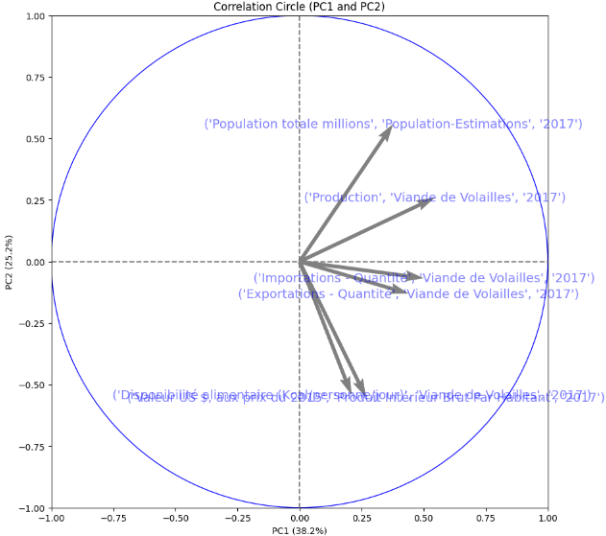
Cercle des corrélations

Slide 15
Cercle des corrélations
Le cercle de corrélations ci-dessus permet d’identifier les corrélations des différentes variables avec les deux composantes de l’ACP représentées par PC1 et PC2
On observe une forte corrélation de la production, importation et exportation avec PC1
PC1 représente en quelque sorte des flux économiques
Pour PC2 on observe une corrélation négative du PIB par habitant et de la disponibilité alimentaire et une corrélation positive de la population
Ce qui signifie en d’autres termes que plus la population augmente et plus le PIB par habitant et la disponibilité alimentaire diminuent
PC2 représente un indice démographique et économique

Slide 16
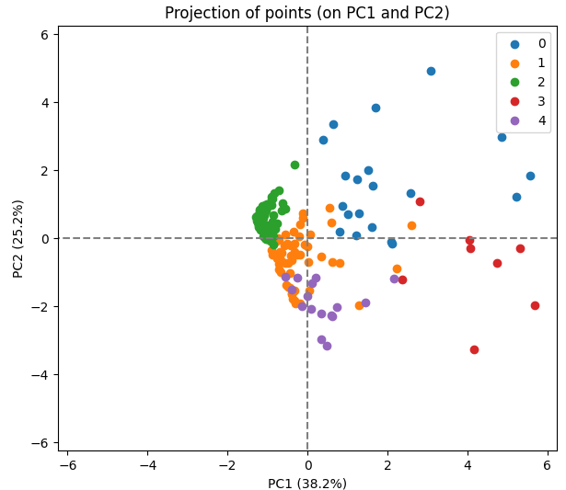
Projection des individus avec les clusters cah

Slide 17
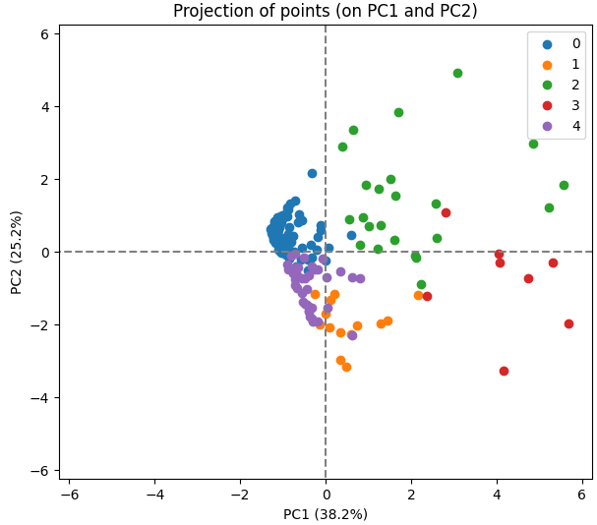
Projection des individus avec les clusters k-means

Slide 18
Analyse des Projections
Les graphiques ci-dessus démontrent que la répartition des clusters avec les méthodes CAH et K-Means est relativement proche
Nous voyons que les clusters les plus éloignés du centre sont ceux qui ont subi le moins de changements entre les deux méthodes, c’est-à-dire le cluster 3 et le cluster 0 pour CAH et 2 pour K-Means
C’est assez logique car les individus près du centre sont très rapprochés et il devient difficile de garder la même répartition avec des algorithmes différents

Slide 19
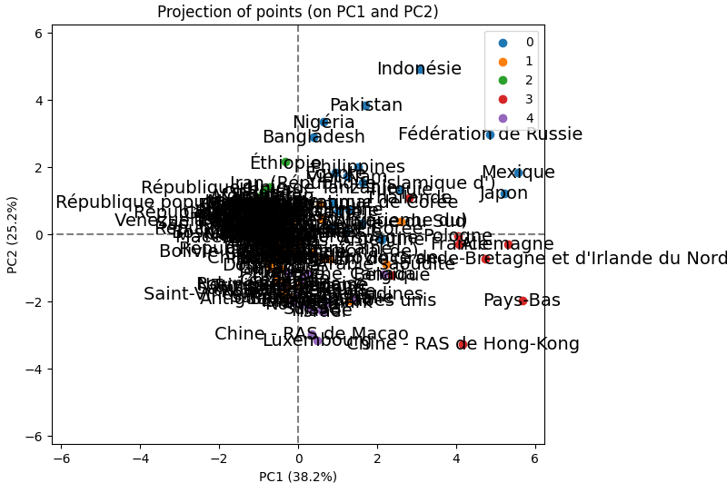
Projection des individus avec le nom de pays

Slide 20
Analyses et liste des pays retenus
Le cluster en vert n’est pas très intéressant car la population est assez élevé avec un PIB par habitant assez faible
Le cluster en rouge possède des avantages intéressants comme:
Un PIB par habitant assez élevé
Une population normale
La plupart de ces pays sont situés en zone euro et la logistique à mettre en place pour l’exportation est assez simple
Enfin le risque d’avoir une réglementation spécifique est quasi inexistant
Les pays retenus sont:
Allemagne, Belgique, Pays-Bas, Royaume-Uni de Grande-Bretagne et d'Irlande du Nord

